Slide 1
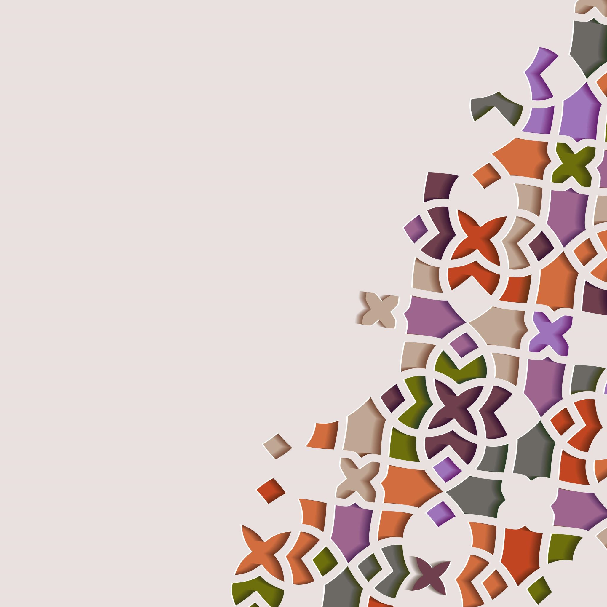
Clase de Música PPT 6
Claudia Coñuecar Vejar

Slide 2
Folclore
Norte
Centro
Sur
MAPUCHE Y CHILOÉ

Slide 3
Zonas del país

Slide 4
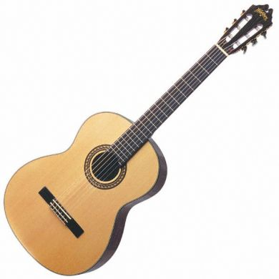
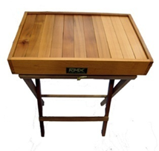
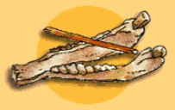
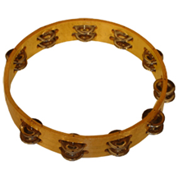
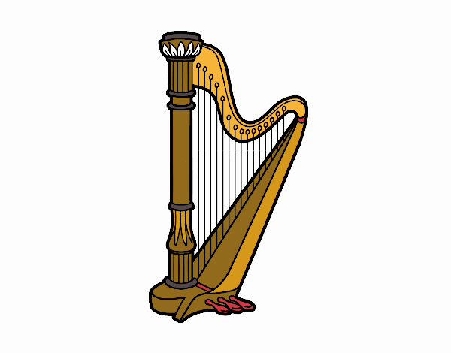
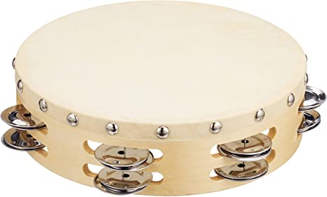
Instrumentos de la Zona Centro
Tormento
Guitarra
Cacharaina
Pandero
Arpa
Pandereta

Slide 5
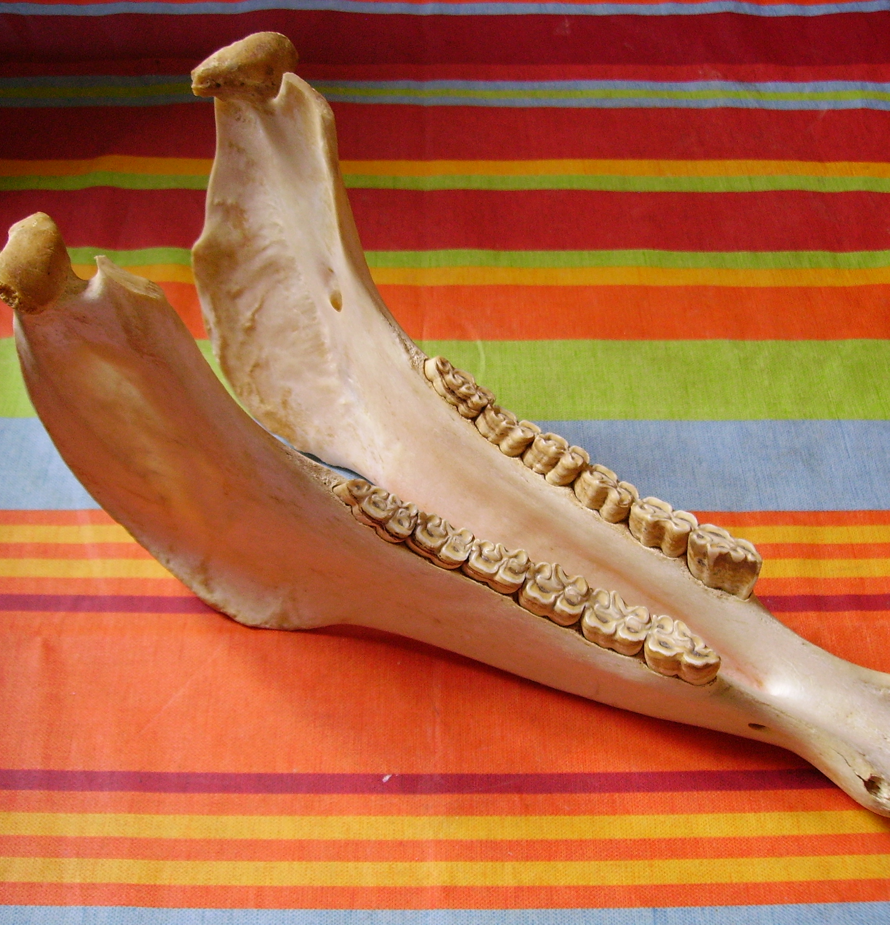
Cacharaina
Instrumento musical de fricción elaborado con la mandíbula inferior de un caballo o vaca, el cual una vez seco, es limpiado y hervido a fin de soltar la dentadura la cual produce el sonido al ser golpeada.

Slide 6
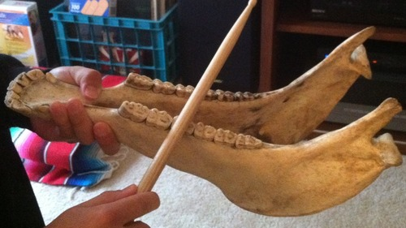
Cacharaina
https://youtu.be/DwCRHqc8CbQ

Slide 7
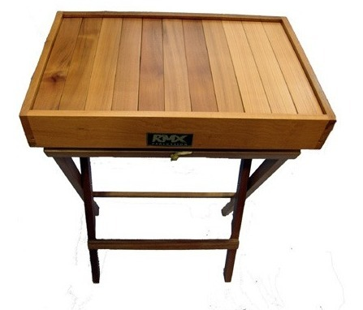
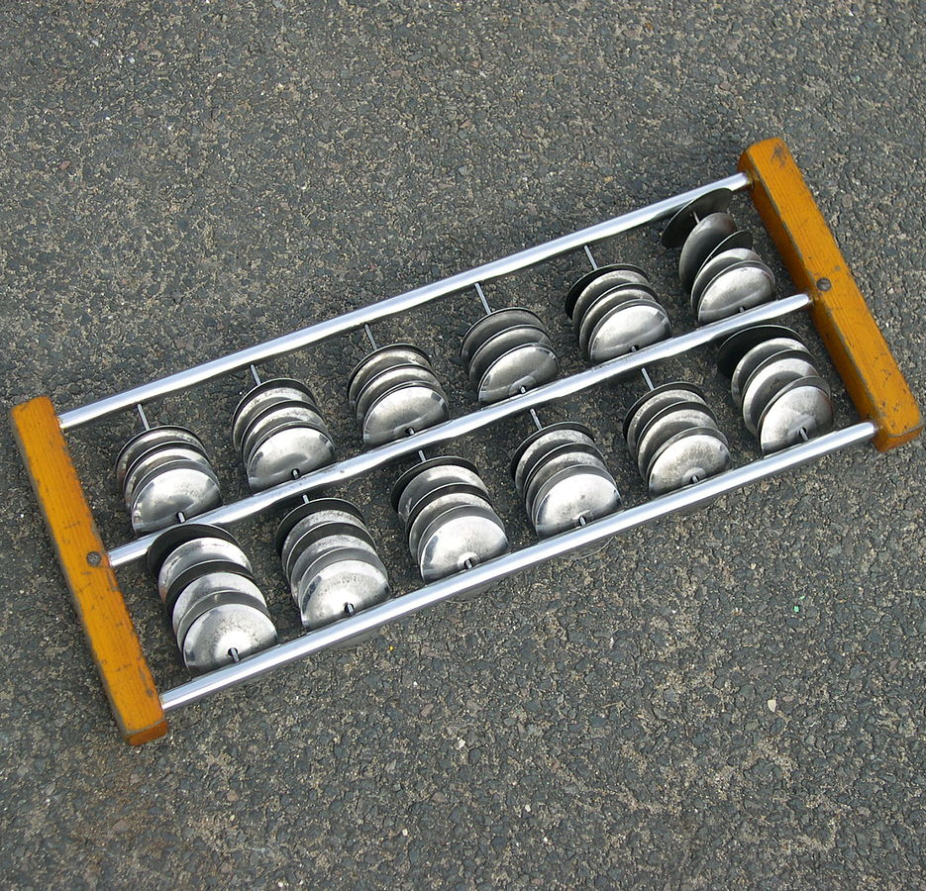
Tormento
Es un instrumento de percusión. Es una mesilla portátil con cuatro patas plegables. Tiene doble cubierta y entre ambas, en su interior, varias corridas de tapas metálicas de bebidas. Las hay con una cubierta de lata y otra de tablitas sueltas, pero siempre con las tapitas. Se toca con los dedos.

Slide 8
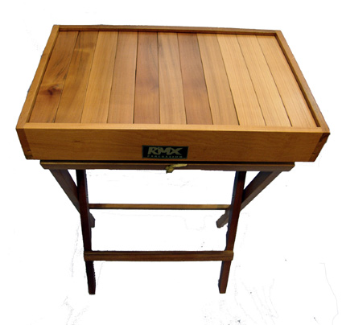
Audición Tormento
https://youtu.be/VvNxj25vjTM

Slide 9
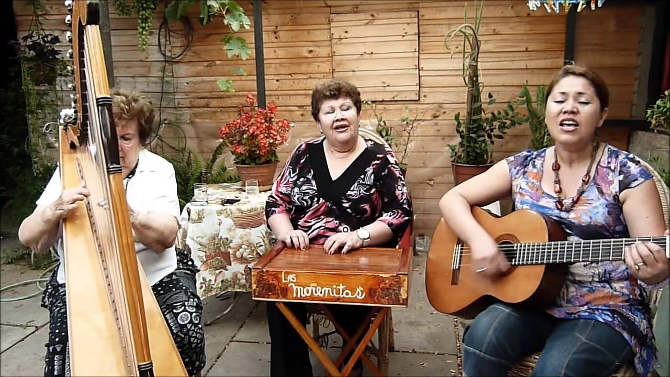

Slide 10
Pandero
El pandero es un instrumento de percusión perteneciente al grupo de los instrumentos de percusión madera.
El pandero se originó en Medio Oriente, India, Grecia y Roma, y fue usado especialmente en contextos religiosos.
A diferencia de la pandereta, no posee tiene membrana.

Slide 11
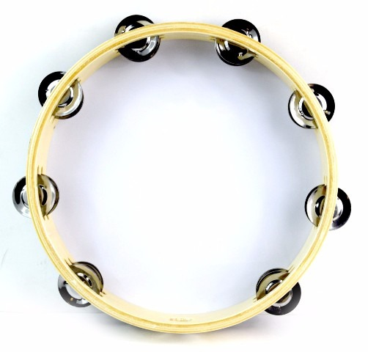
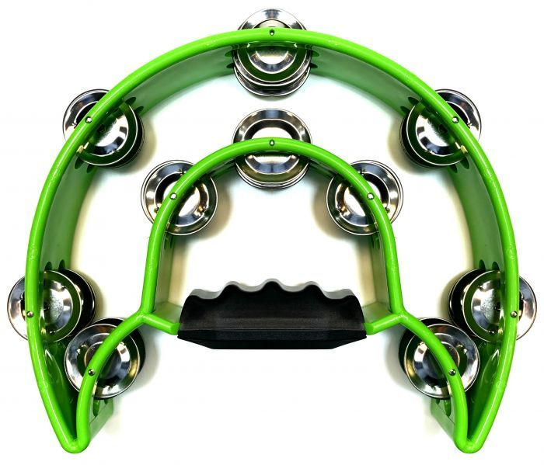

Slide 12
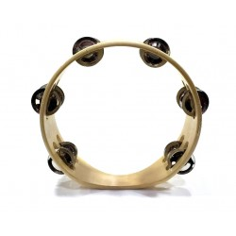
Audición de Pandero
https://youtu.be/lX3XcppsUq8

Slide 13
Pandereta
Es un instrumento musical perteneciente al grupo de percusión membrana.
Las panderas presentan aros superpuestos y cubiertos con piel, que disponen de cascabeles o sonajas.
Al golpear sobre la piel con una mano o con los dedos, se produce el sonido.

Slide 15
Audición de Pandereta
https://youtu.be/MVY7vM-1gRQ

Slide 16
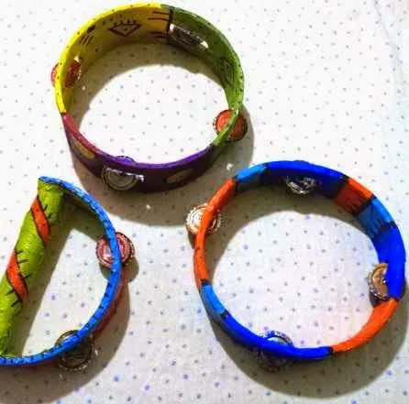
Como hacer una Pandereta
https://youtu.be/LAGTGOy4iVE

Slide 17
Arpa
Es un instrumento de cuerda pulsada formada por un marco resonante y una serie de cuerdas tensadas entre la sección inferior y la superior.
Este instrumento tiene sus orígenes en Egipto y Grecia.
El sonido se obtiene al tocar las cuerdas con los dedos. El músico que lo toca se llama arpista.
Un arpa estándar mide 1 metro 82 cm. de alto y pesa entre 40 y 45 kilos.

Slide 18
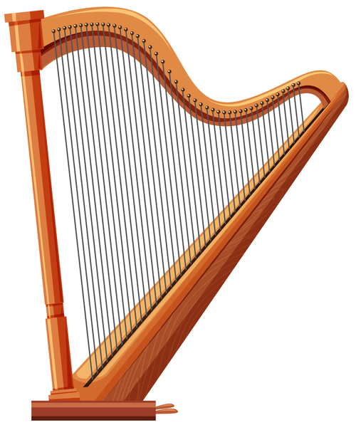

Slide 19
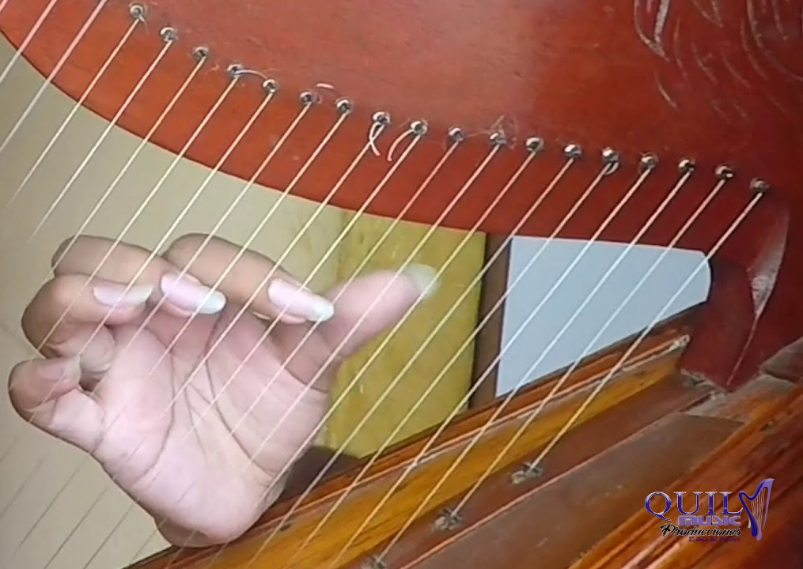
Audición de Arpa
https://youtu.be/zuTcGvSNG4E

Slide 20
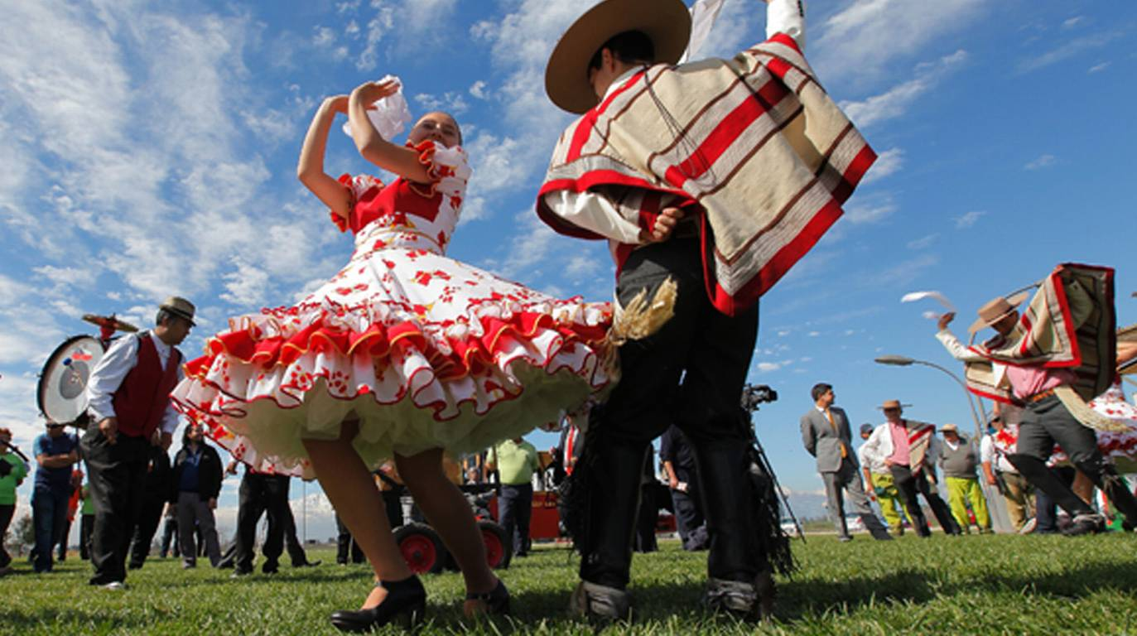
Audiciones
Cueca: “El Pañuelo” https://youtu.be/pmGIZikkEn8
Cueca: “La consentida” https://youtu.be/a6diaswp0-Y

Slide 21
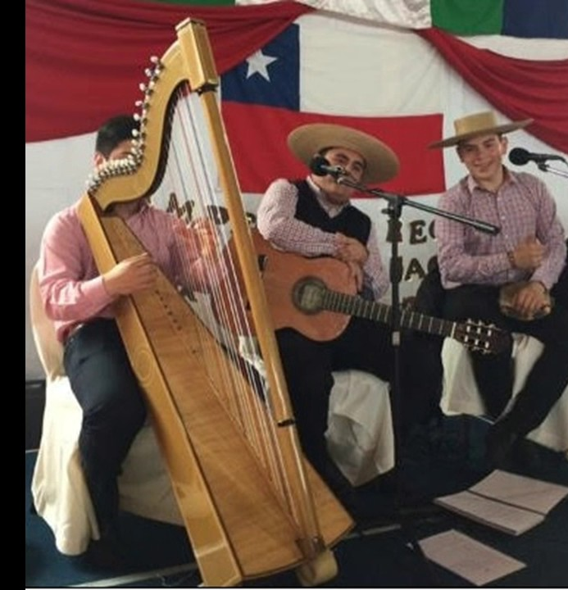
Actividad Musical
Elige un instrumento musical: cacharaina, tormento, arpa, pandereta y escribe una descripción simple del instrumento.
También saca una foto del instrumento o asimismo puedes dibujar el instrumento, de tal manera que lo puedas conocer.

